Slide 1
Mediació
Alumnes 1ADM A

Slide 2
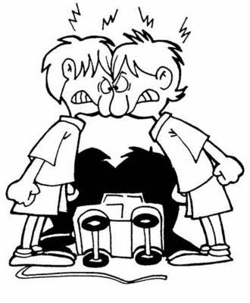
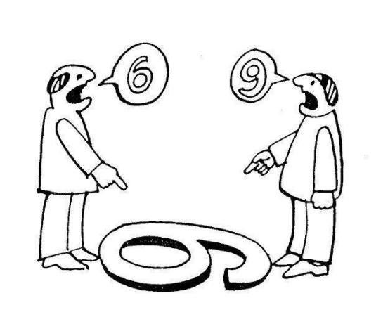
Conflictes…

Slide 3
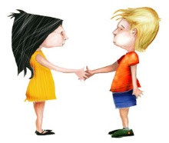
Solució?
Negociació
Mediació

Slide 4
Solució?
Negociació
Mediació

Slide 5
Per a què serveix?
Millorar la comunicació
Apropar les dues parts
Escoltar-se mutuament
Arribar a un acord
Resoldre el conflicte

Slide 6
Què és?
És un procés en el que intervé una tercera persona.
És neutral i facilita la comunicació entre les dues parts.

Slide 7
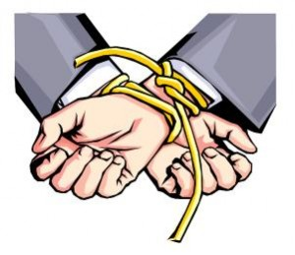
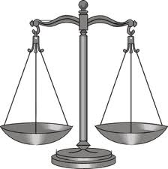
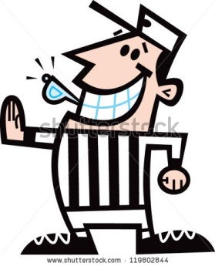
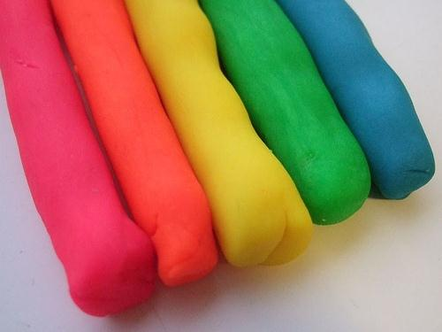
Principis
Confidencialitat
Voluntarietat
Flexibilitat
Imparcialitat
Equitat

Slide 8
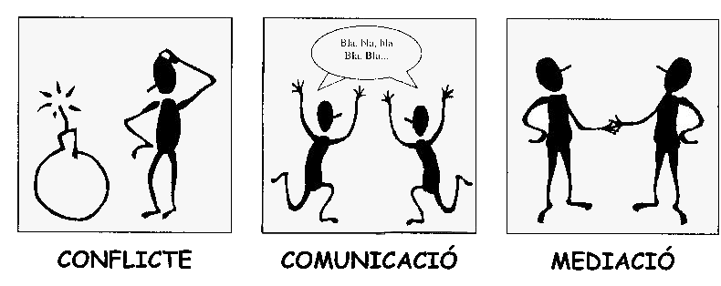
Procès:
Preparació: Recaptar informació
Inici: Establir normes
Posicionament de les parts: Versions
Negociació: Arribar a un acord
Finalització: Resolució o no del conflicte

Slide 9
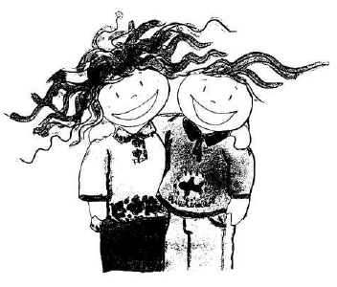
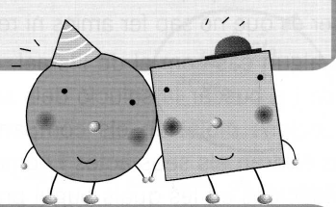
Conclusions

Slide 10
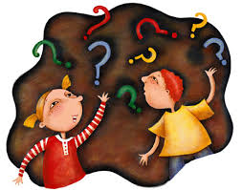
Precs i preguntes

Slide 11
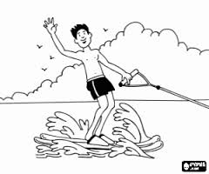
Esperem que us hagi agradat!!

